Slide 1
Universidade de Brasília
Faculdade de Tecnologia
Departamento de Engenharia de Produção
Disciplina: Engenharia de Produto
Profa. Andréa Santos
3. PLANEJAMENTO ESTRATÉGICO DE PRODUTOS

Slide 2
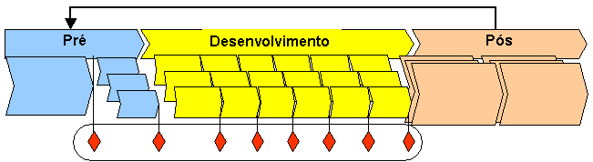

Processo da sistemática de gates
Modelo de referência
Projeto do produto ABC
Fase
gate anterior
gate atual
critérios
1.Definição de critérios para próximo gate
Auto-avaliação
Aprovar
gate
Definição de critérios para próximo gate
relatório
“catálogo” de critérios
+
time de
desenvolvimento
time de avaliação

Slide 3
PLANEJAMENTO ESTRATÉGICO DO PRODUTO
Processo de Desenvolvimento de Produto
Pré
Desenvolvimento
Pós
Planejamento
Estratégico dos Produtos
Acompanhar
Produto/
Processo
Descontinuar
Produto
Gates >>
Planejamento
Projeto
Projeto
Informacional
Projeto
Conceitual
Projeto
Detalhado
Preparação
Produção
Lançamento
do Produto
Processos
de apoio
Gerenciamento de mudanças de engenharia
Melhoria do processo de desenvolvimento de produtos

Slide 4
Objetivos do capítulo
Entender a relação entre o Processo de Planejamento Estratégico da empresa e o Plano Estratégico de Produtos.
Compreender o significado e a importância do Planejamento Estratégico de Produtos e o Portfólio de Produtos.
Identificar a diferença entre produto e tecnologia.
Conhecer as diferentes fontes de dados sobre o mercado e tendências tecnológicas.
Entender os principais cuidados na coleta de informações sobre mercado e tendências tecnológicas.
Descrever quais os objetivos e as metas da gestão de portfólio.

Slide 5
Elementos da Estratégia de Produto
Estratégia de Produto / Mercado
Estratégia Tecnológica
Product pipeline
Mercado

Slide 6
ANÁLISAR O PORTFÓLIO DE PRODUTOS DA EMPRESA
Estudo de Portfólio de produtos da empresa
Portfólio de produtos é “carteira” de projetos de desenvolvimento que a empresa oferece, o conjunto de produtos que a empresa está desenvolvendo ou que comercializa.
Sugestões (Idéias) mudanças e possíveis novos produtos.
Cada produto ou novo projeto de produto será visto como um negócio
Similar a um acionista que investe em uma carteira ou portfólios de ações, o objetivo principal do time de planejamento estratégico de produtos escolher os projetos a serem desenvolvidos e produtos que devem permanecer no mercado.

Slide 7
Gestão de Portfólio ou Carteiras de Projetos
Escolhas três objetivos básicos da gestão de projetos:
Maximizar o retorno financeiro: Maior rentabilidade possível para a empresa.
Alinhar com as estratégias da empresa: Alinhamento com as metas estratégicas da empresa. Por exemplo: se a empresa pretende competir por custos para classe C, e se há produtos, com muitas sofisticações tecnológicas, é sinal de que a carteira de projetos não está alinhada com a estratégia da empresa.
Balancear o portfólio de projetos: avaliar o risco da carteira de projetos.

Slide 8
TÉCNICAS PARA SE ANALISAR UMA CARTEIRA DE PROJETOS
São similares às utilizadas na análise de mercado e negócios.
Três tipos básicos são:
    Análise do Valor Comercial Esperado
    Modelos Báseados em Notas (Score)
    Modelos de Gráficos de Bolhas

Slide 9
DECISÕES ESTRATÉGICAS DE PRODUTO
Estágios do Ciclo de Vida do Produto
Comercial
Introdução;
Crescimento;
Maturidade;
Declínio.

Slide 10
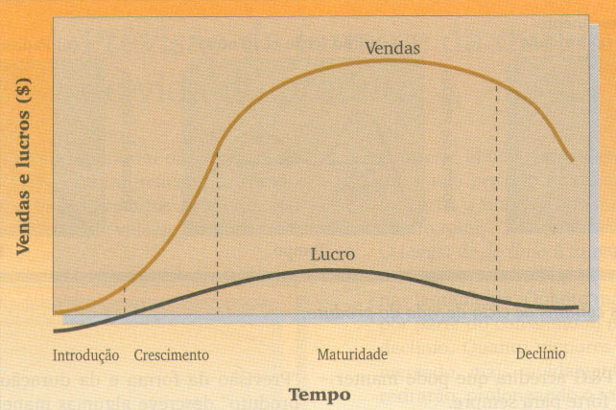
Representação gráfica do Ciclo de Vida do Produto

Slide 11
Identificar produtos a serem descontinuados
Portfólio de Produtos (Atual)
Lista de idéias
Identificar projetos a serem abandonados e congelados
Planejamento Estratégico de Produtos
Propor mudanças no portfólio de produtos
Identificar os novos projetos que deverão ser iniciados
Preparar as minuttas para cada um dos novos projetos
Portfólio de Produtos
Minuta de Projeto
Consolidar o novo portfólio de produtos
Métodos, ferramentas, documentos de apoio
Relação com outras atividades
Técnicas de Gestão de Portfólio
Verificar a viabilidade do portfólio de produtos
Técnicas de Gestão de Projetos

Slide 12
Tópicos DA AULA ANTERIOR
Introdução
Idéia do Produto
Processo de Planejamento do Produto (PP)
Metodologias de apoio ao PP
  4.1 Gestão do conhecimento
  4.2 Inteligência competitiva
  4.3 Gestão da inovação de produtos
  5. Métodos e Ferramentas de apoio ao PP

Slide 13
Contexto Planejamento do produto
1. INTRODUÇÃO
Estratégia Negócio
Gestão de Portfolio
Projetos...Projetos
Processo de tomada de decisão

Slide 14
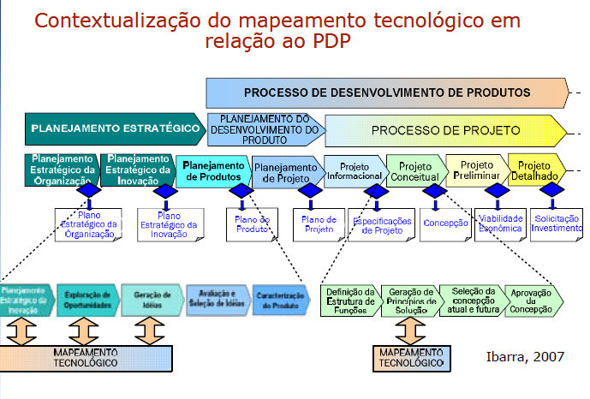
3. Processo de planejamento do produto

Slide 15
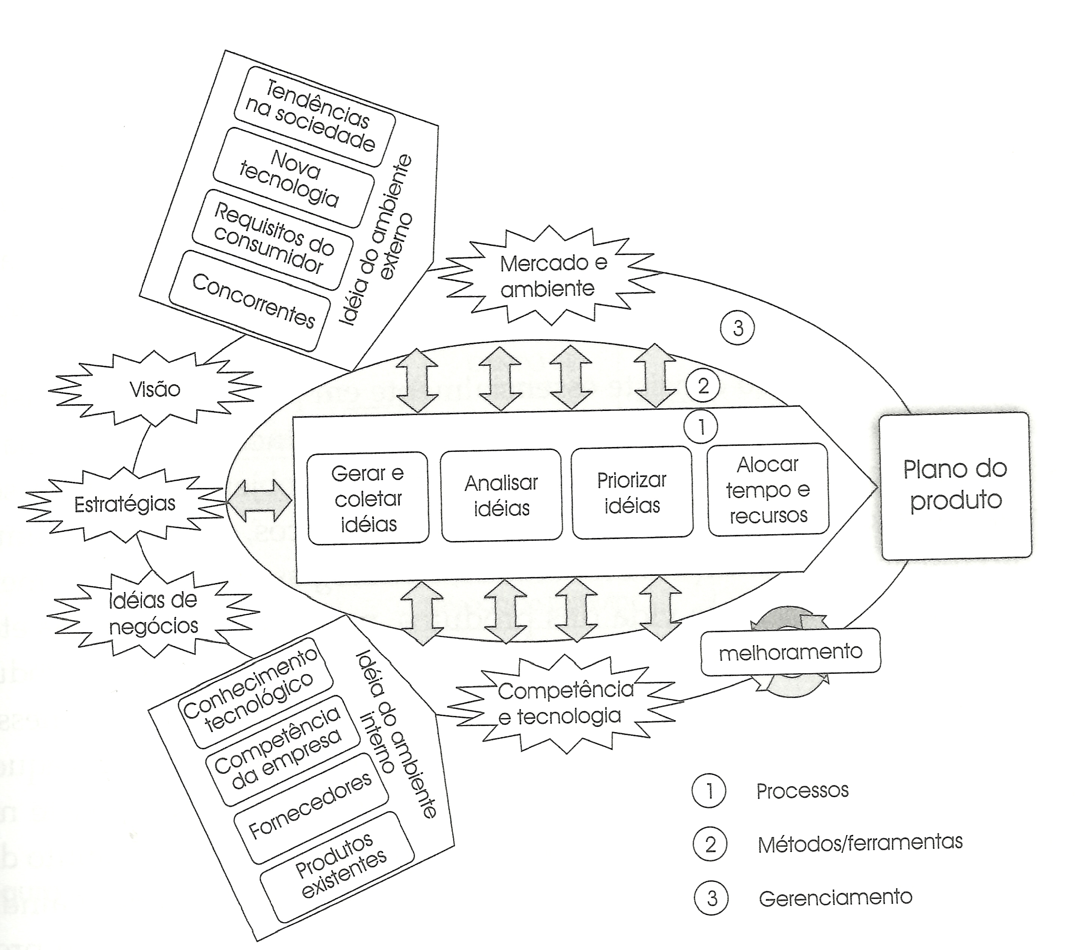
Modelo genérico de planejamento de produto (Adaptado de Sidén, Lindstrom e Paul, 2000)
3. Processo de planejamento do produto

Slide 16
Modelo genérico de planejamento de produto (Adaptado de Sidén, Lindstrom e Paul, 2000)
As atividades que devem ser executadas
Priorizar as idéias de forma clara e objetiva
Gerenciamento dos projetos

Slide 17
Modelo genérico de planejamento de produto (Adaptado de Sidén, Lindstrom e Paul, 2000)
Métodos e ferramentas são os compomentes operacionais de suporte as atividades.

Slide 18
Modelo genérico de planejamento de produto (Adaptado de Sidén, Lindstrom e Paul, 2000)
Gerenciamentos em que se insere as estratégias da organização, a visão do mercado, as competências e a infra-estrutura necessária.
MODELOS GERAIS DE PP

Slide 19

Mapa tecnológico

Slide 20
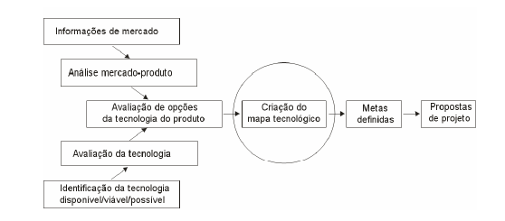
Planejamento de produtos (Criação de mapa tecnológico)
Fonte: Phaal et al (2004)

Slide 21
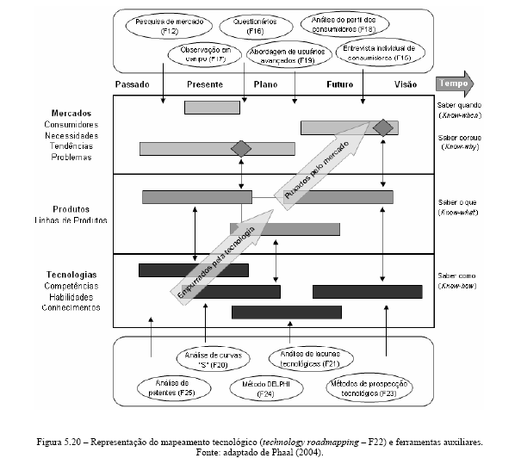

Slide 22
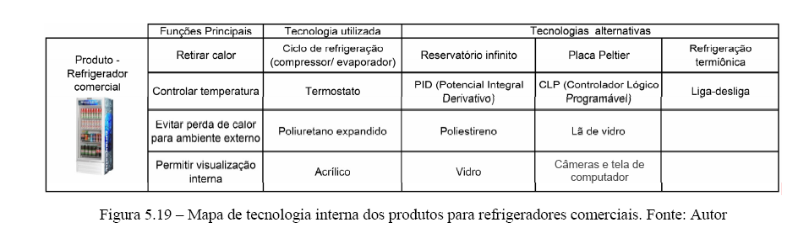
Exemplo de mapeamento tecnológico

Slide 23
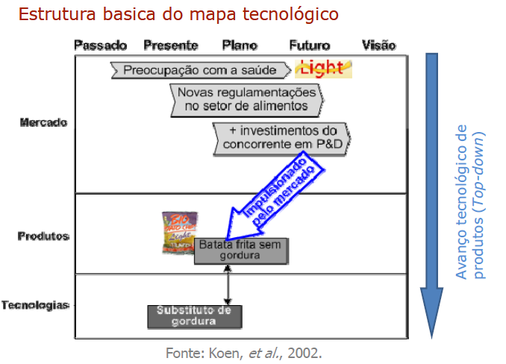

Slide 24
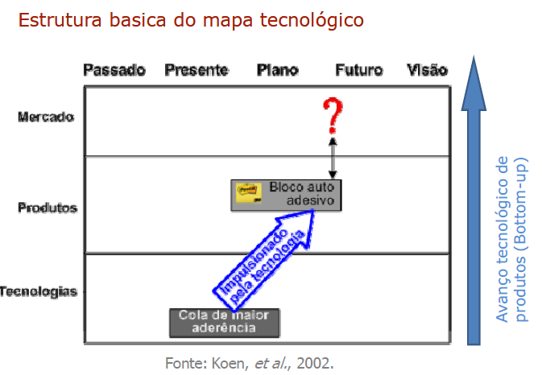

Slide 25
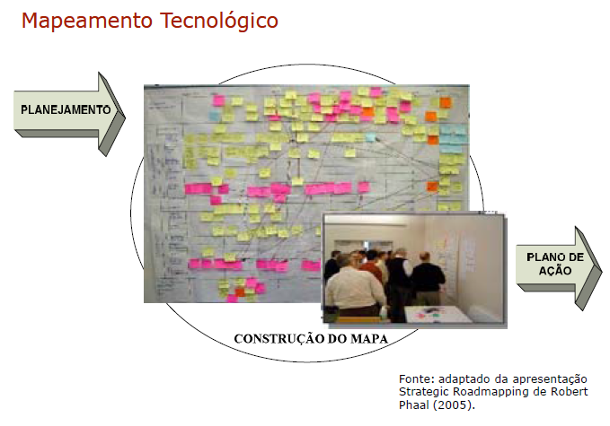

Slide 26
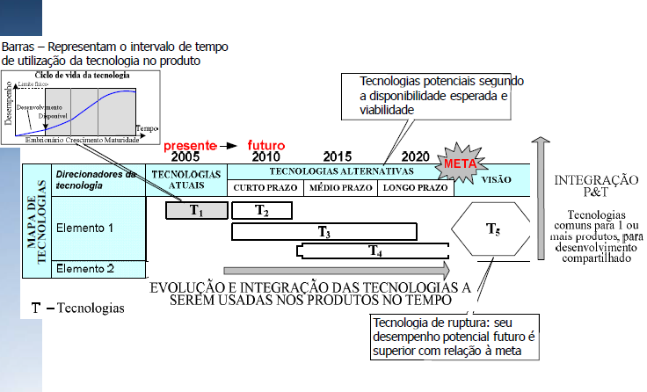

Slide 27
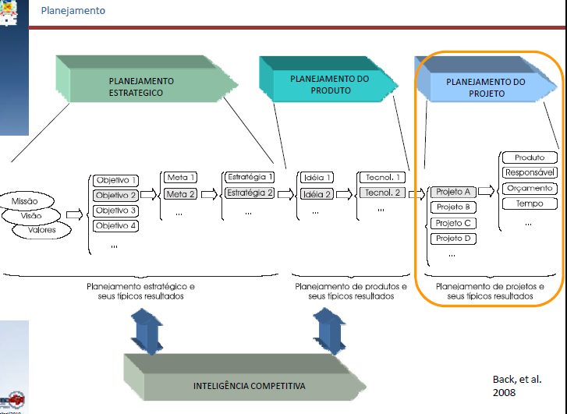

Slide 28
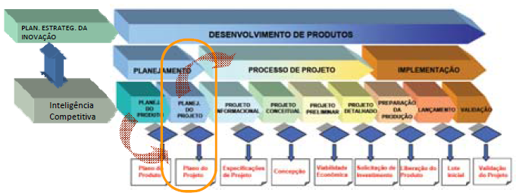
O PLANEJAMENTO DO PROJETO inicia com a ideia definida no planejamento do produto e estabelece os requisitos para conduzir o projeto (project) de forma eficiente e eficaz
O PLANEJAMENTO DO PROJETO fornece as informações necessárias para a execução do processo de projeto e implantação do produto

Slide 29
TRL:
Nível de maturidade tecnológica
Etapas para avaliar o nível de maturidade um projeto de produto!

Slide 30
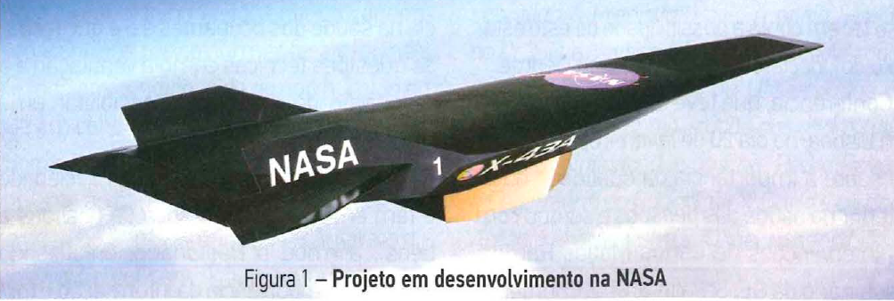
A forma mais usada para isso:
Technology Readiness Level
TRL
Mas como verificar se sua ideia já está madura o suficiente para isso?

Slide 31
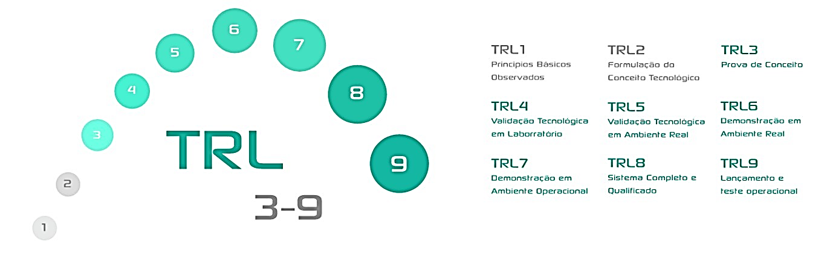

Slide 32
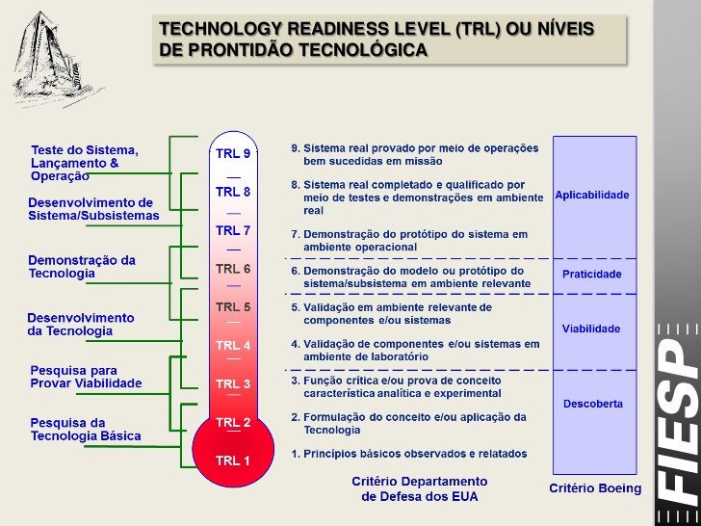

Slide 33
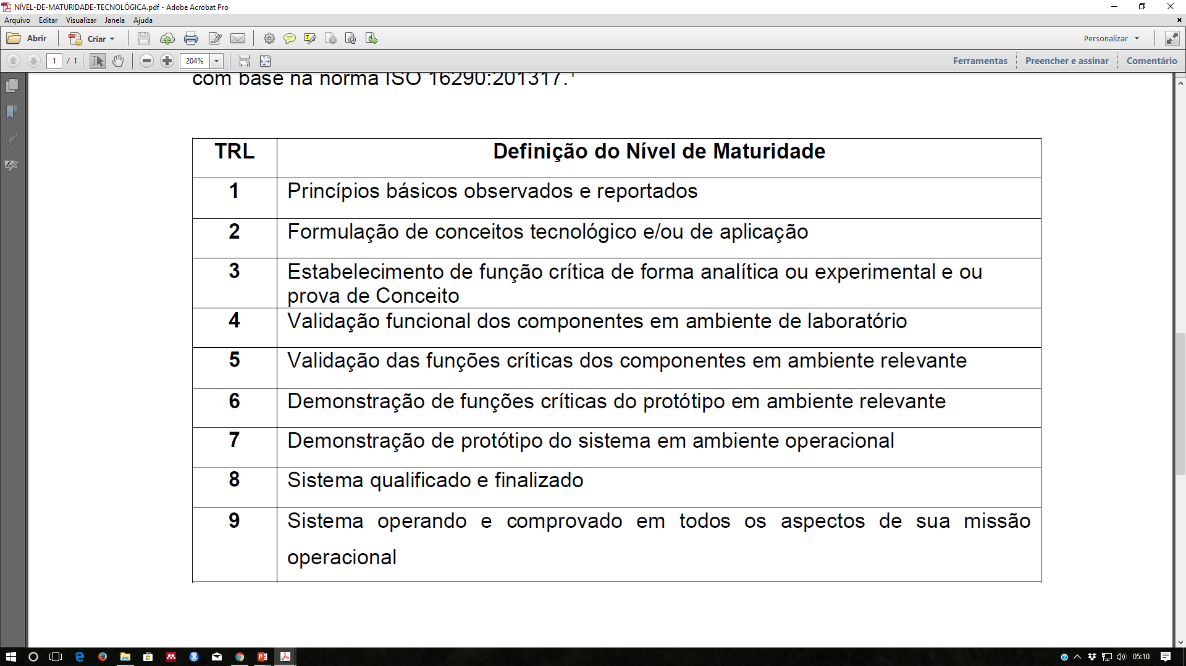

Slide 34
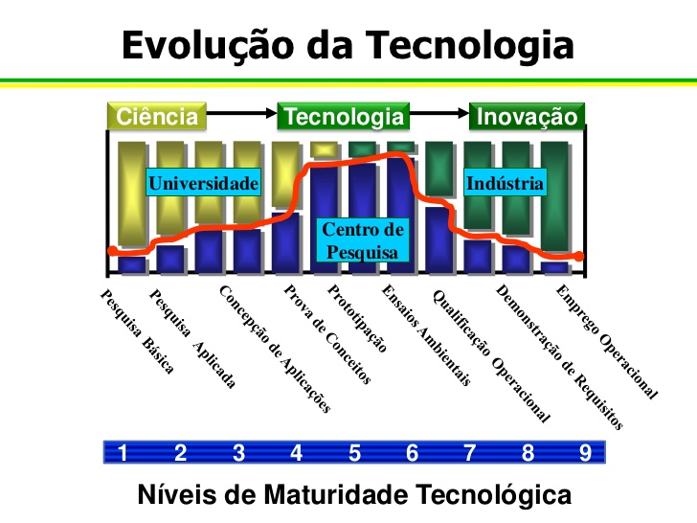

Slide 35
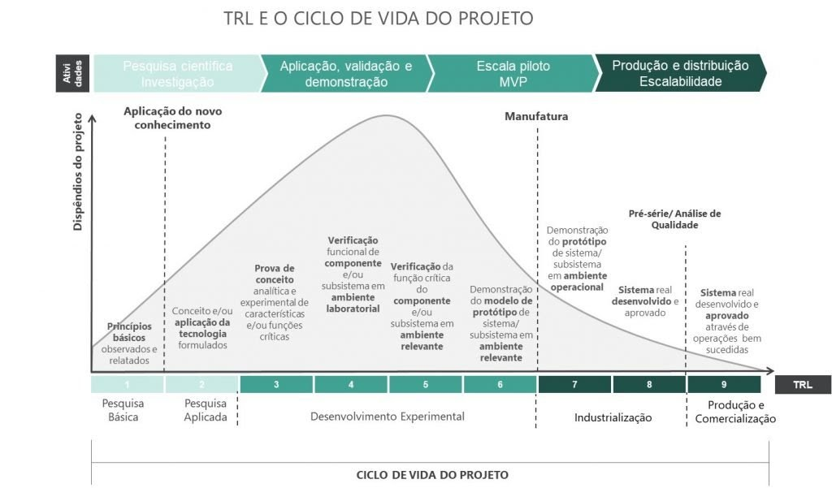

Slide 36
DESENVOLVIMENTO DE PRODUTOS ?
OPORTUNIDADE
MVP e PROTÓTIPO
PRODUTO

Slide 37
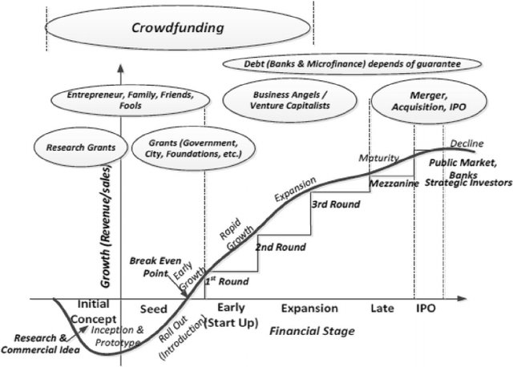

Slide 38
